Slide 1





PROFIL STIKES PAMENTAS PROGRAM D-III KEPERAWATAN PROGRAM S1 ADMINISTRASI RS

Slide 2




STIKes Pamentas adalah Sekolah Tinggi Ilmu Kesehatan yang saat ini memiliki 2 Program Studi yaitu :
D3 KEPERAWATAN
S1 ADMINISTRASI RS

Slide 3







Sekolah Tinggi Ilmu Kesehatan/STIKES Pamentas didirikan oleh Yayasan Retno Dumilah
Bergerak dibidang pendidikan keperawatan dan kesehatan
STIKES Pamentas mempunyai jurusan yaitu D-III keperawatan & S1 Administrasi RS.
Rancangan jangka pendek akan dibuka program S1 Keperawatan dan profesi saat ini sedang tahap pengurusan

Slide 4







Diprakarsai oleh ibu Nani Soedarsono mantan Menteri Sosial RI Sebagai Salah Satu upaya untuk mengentaskan dan memuliakan kehidupan masyarakat mandiri yang memiliki daya juang tinggi.
4

Slide 5




01
Menjamin untuk langsung mendapatkan pekerjaan.

Slide 6


Menyiapkan Tenaga Keperawatan untuk Bekerja di dalam dan Luar negeri.
03
Menyiapkan tenaga-tenaga yang profesional dalam bidang keperawatan & kesehatan sebagai sebuah profesi yang mampu
02
memberi pelayanan kes.

Slide 7


04
LULUSAN D3 & S1
Masih terbuka kesempatan kerja di berbagai Rumah Sakit, Puskesmas,Klinik Kesehatan baik didalam maupun diluar negeri.

Slide 8







Menjadikan institusi pendidikan kesehatan yang unggul, inovatif, berintegritas, untuk menghasilkan tenaga kesehatan yang profesional, dan berbudi pekerti di tingkat nasional dan internasional pada tahun 2033

Slide 9





PERAWAT KEREN
KREATIF
.
05
01
03
04
02
EMPATY
EDUKATIF
RELIGUS
NASIONALIS

Slide 10




Ns. Hendrawati. M.Kes
Ns. Mustikawati. M.Kes
Ns. Yuli Yanti. M.Kep
Ns. Hani Irmaya. M.Kep
Ns. Waode Erti Hikmah.M.Kes
Ns. Hernida. M.Kep
Ns. Ade Suhendri. M.Kes
Ns. Yunita Devianti. M.Kep.Sp.KMB.
dr. Budiyanto. MARS
dr. Bayu Herlambang. MARS
dr. Goes Wibowo. MARS
dr. Siti Lestariningrum. MARS
dr. Riky. MARS
ST.Budi Yuwono. S.Kom.MM
Ahmad Muzaki, M.Pd
Aisyah Maulana. SKM.Msi
Nurul Latifah. M.Pd
Ns. Apriliana. SKep
Dosen Luar Biasa yang berpengalaman, kompeten dan berdedikasi di bidang keperawatan & Kesehatan .
Lulusan :
- FIK Universitas Indonesia
- FIK Universitas Pembangunan
Nasional (UPN)
- FIK UMJ
- STIK Sint. Carolus
- STIKIM Jakarta
- Universitas Trisakti
- Universitas Atmajaya
- Universitas Esa Unggul
- Universitas Respati Indonesia

Slide 11


Slide 12


Slide 13


Slide 14
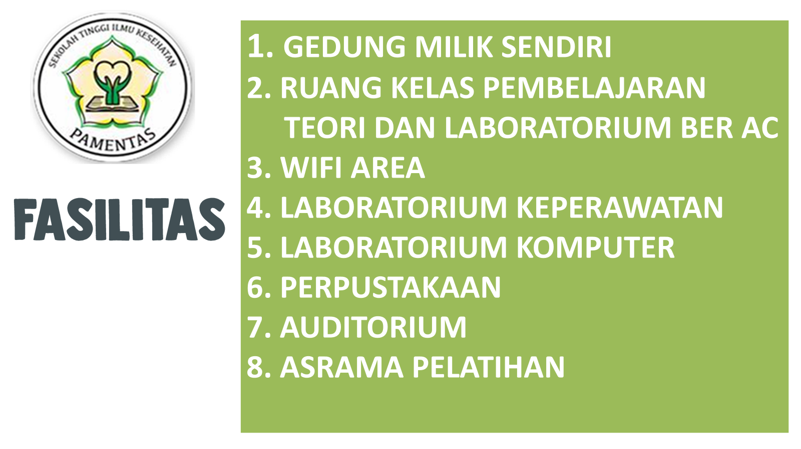

Slide 15
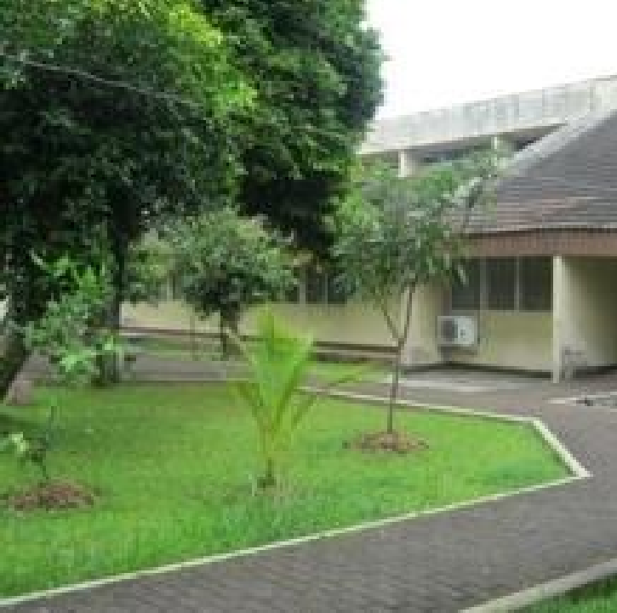
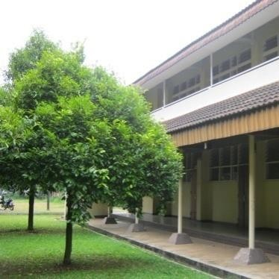



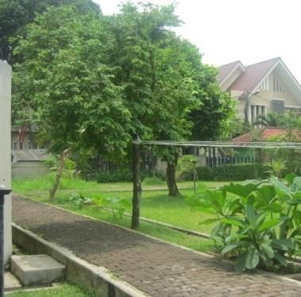
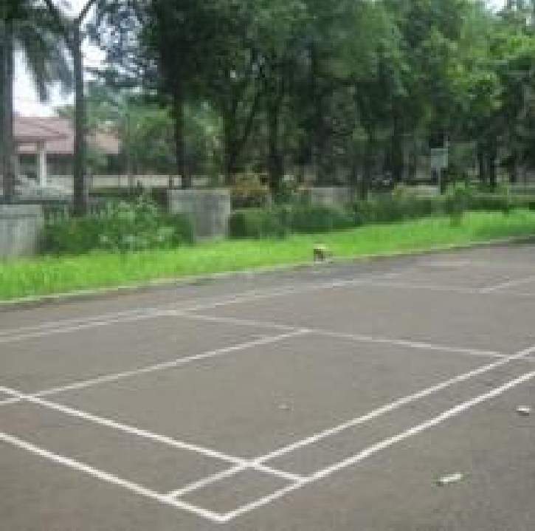
STIKes PAMENTAS
berdiri di areal 2 Ha, dengan taman dan pepohonan yang rindang, suasana sangat kondusif untuk belajar, dilengkapi dengan media pembelajaran yang modern.

Slide 16
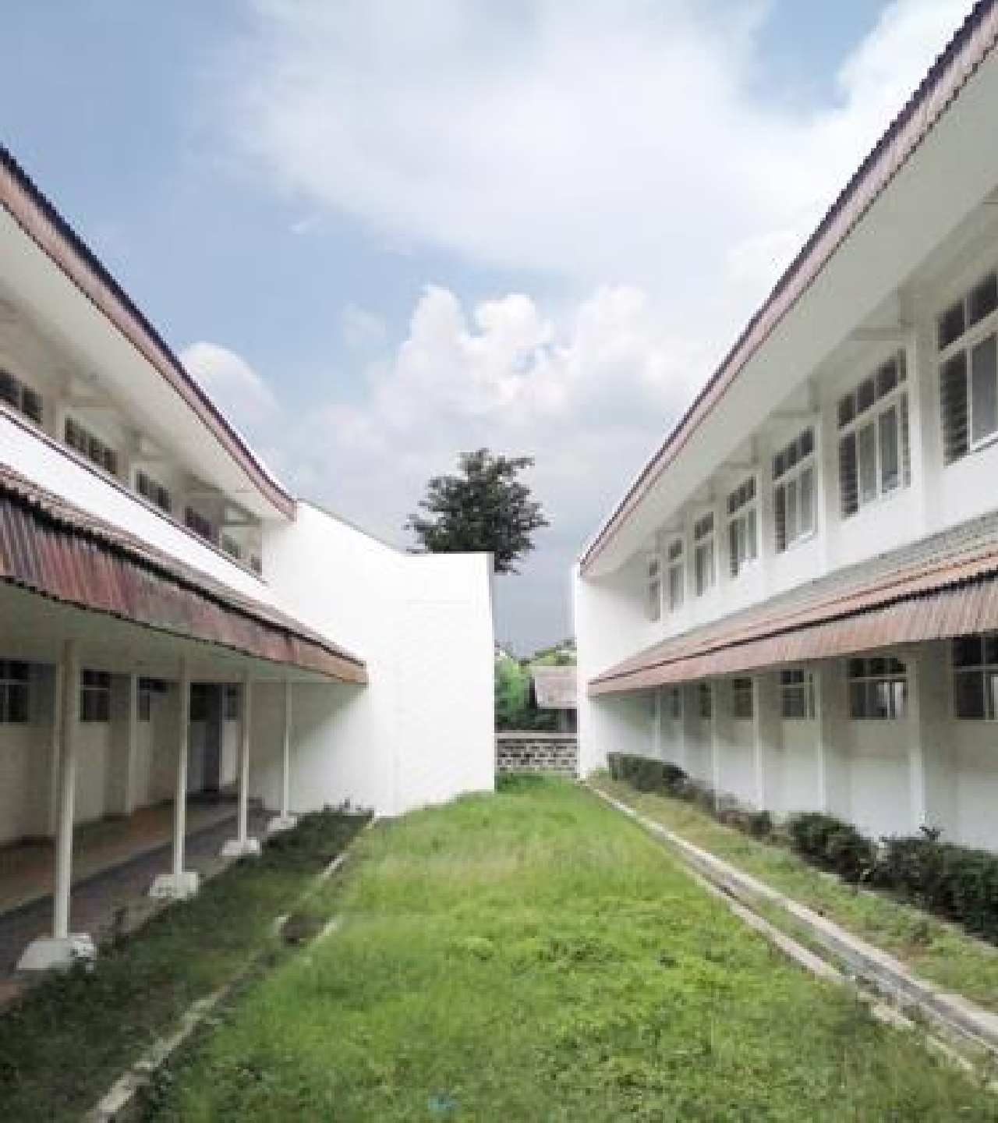
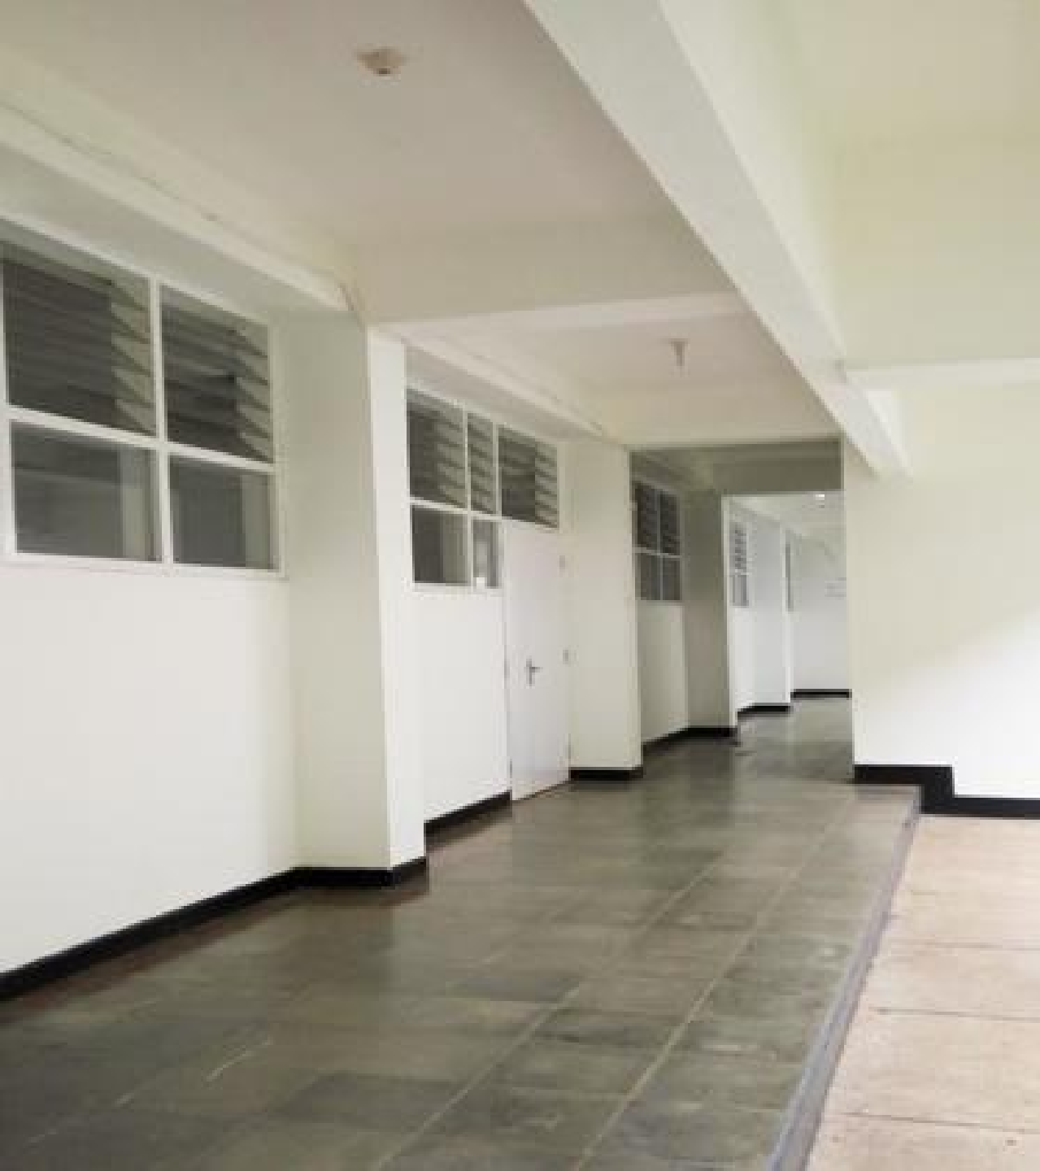



GEDUNG PERKULIHAN STIKES PAMENTAS

Slide 17
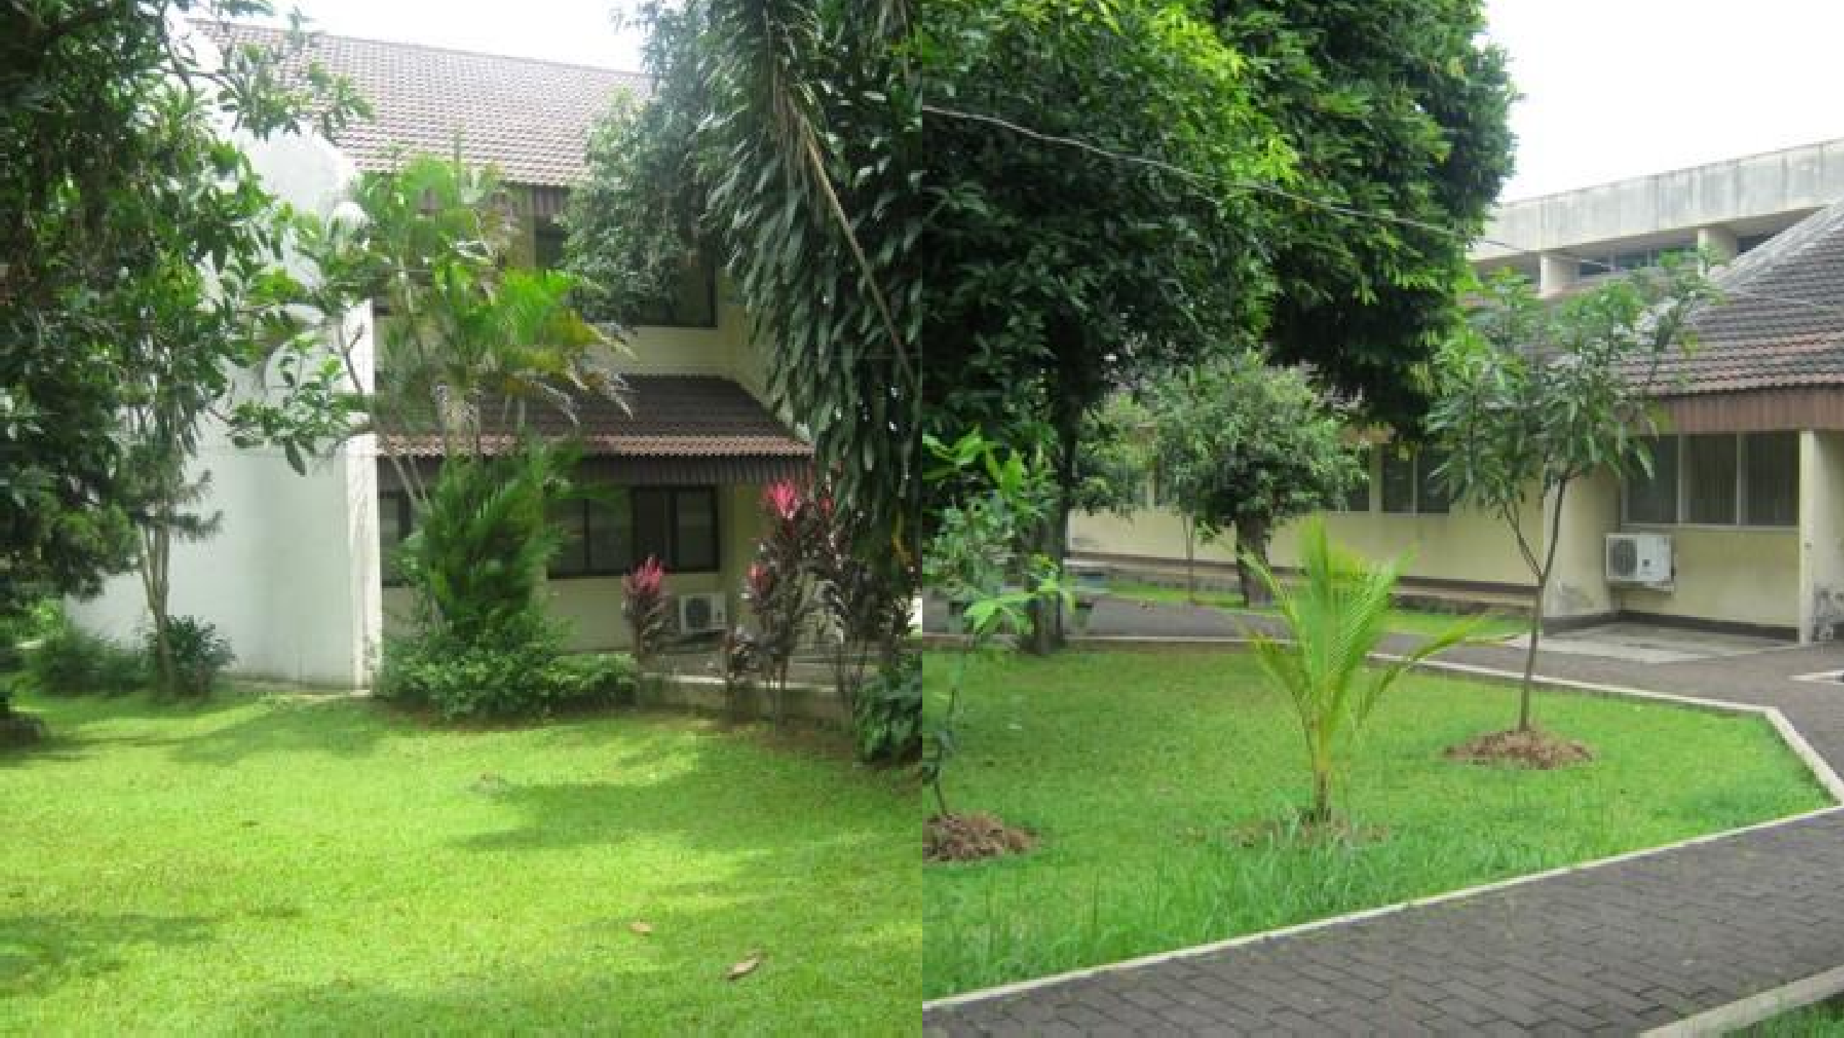

LAHAN KAMPUS
YANG SEJUK

Slide 18

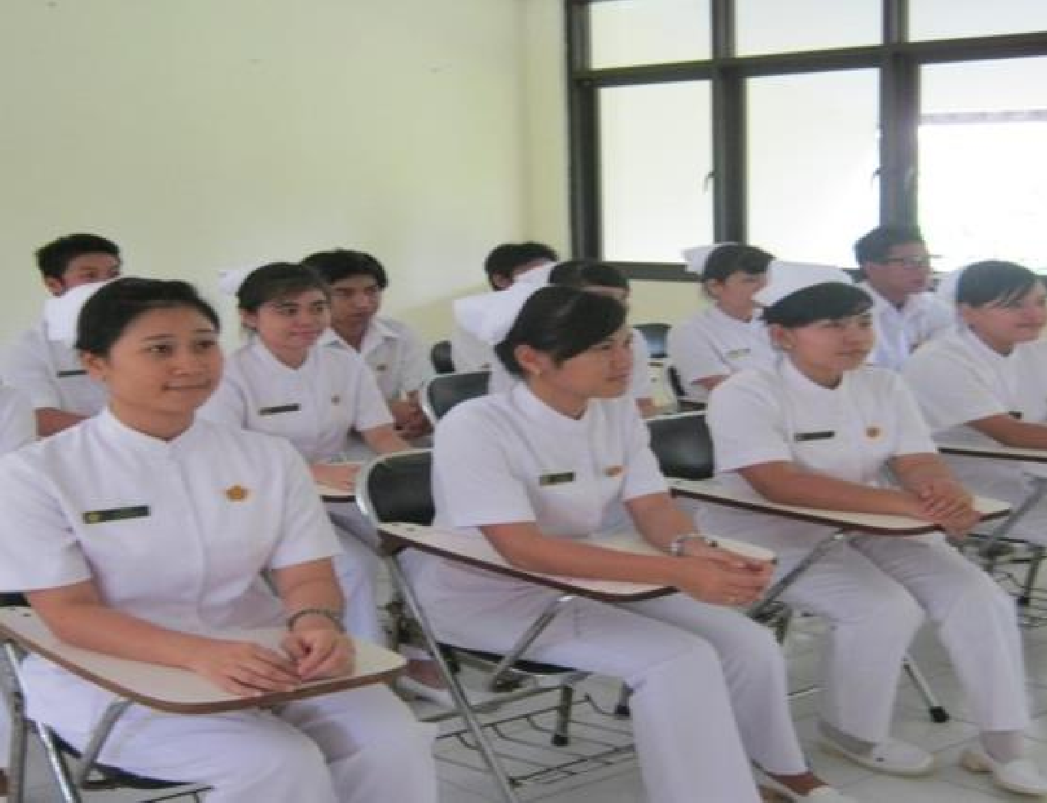


RUANG KULIAH YANG MEMADAI

Slide 19
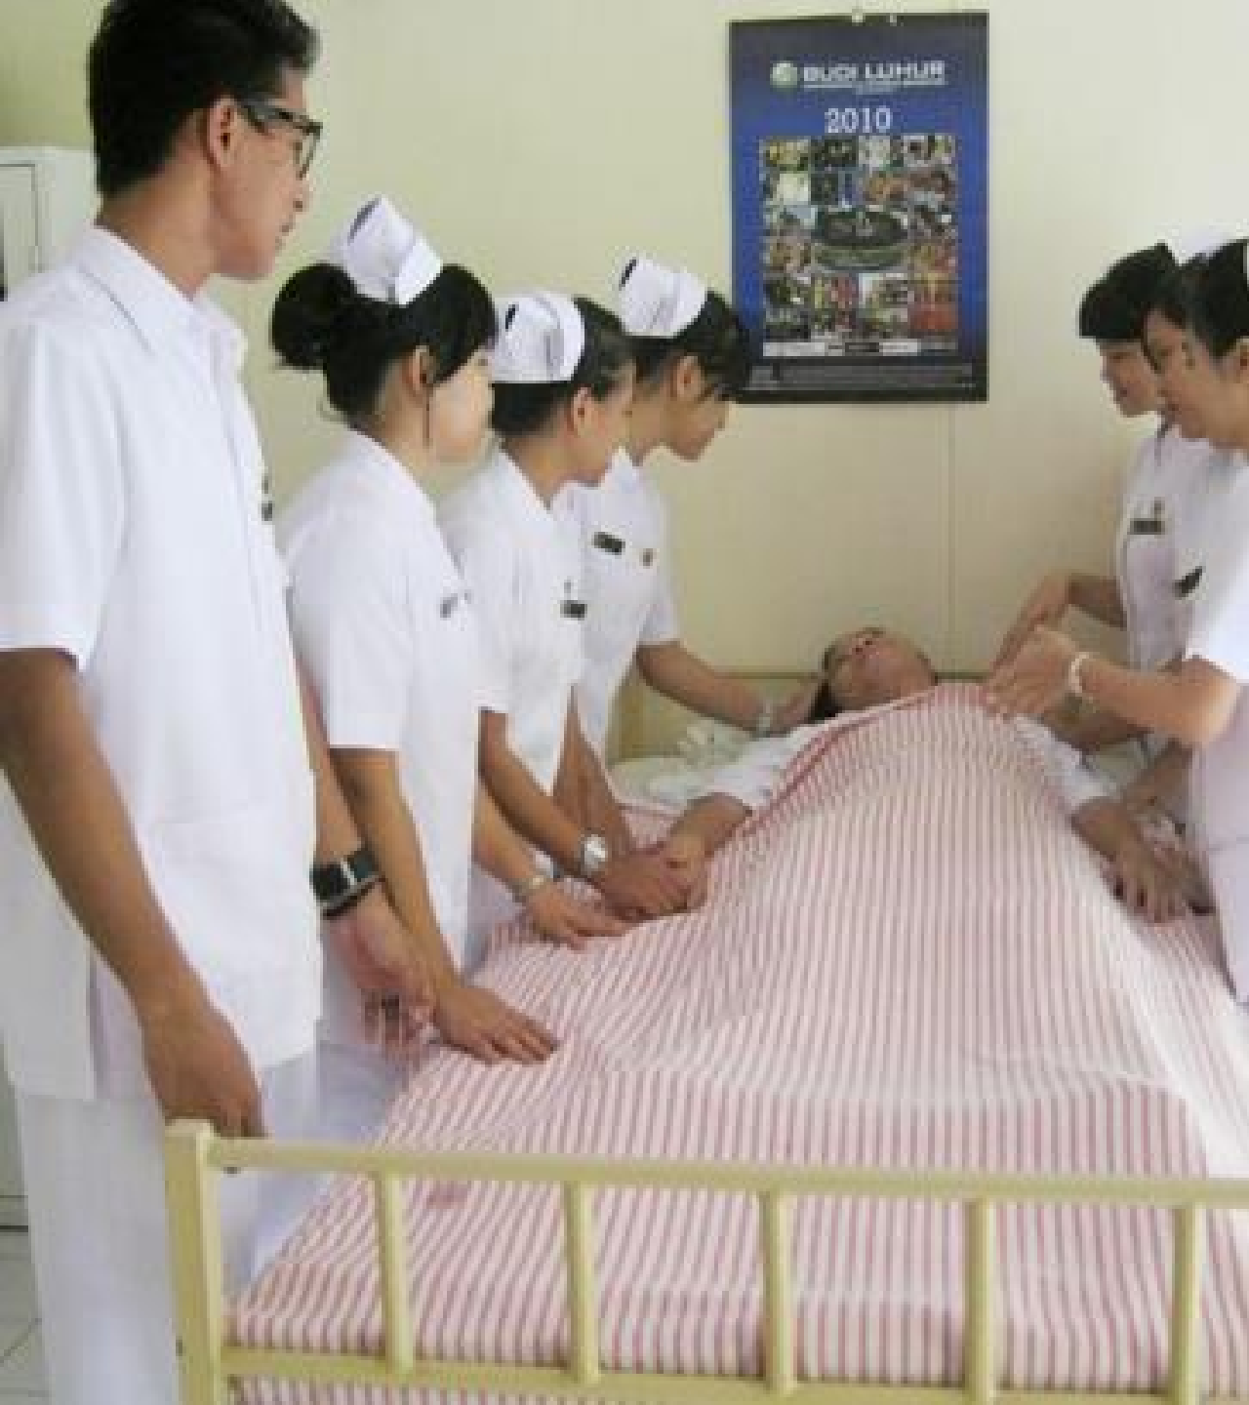
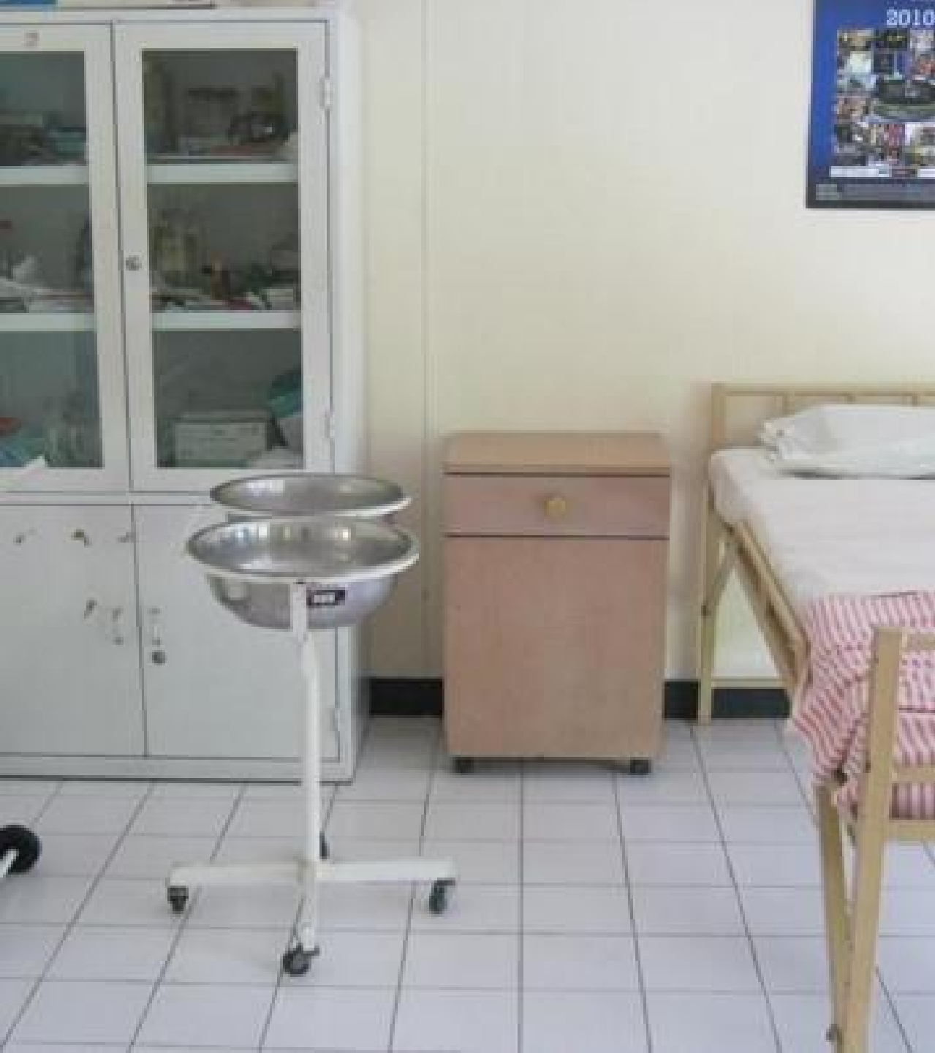

RUANG
LABORATORIUM

Slide 20
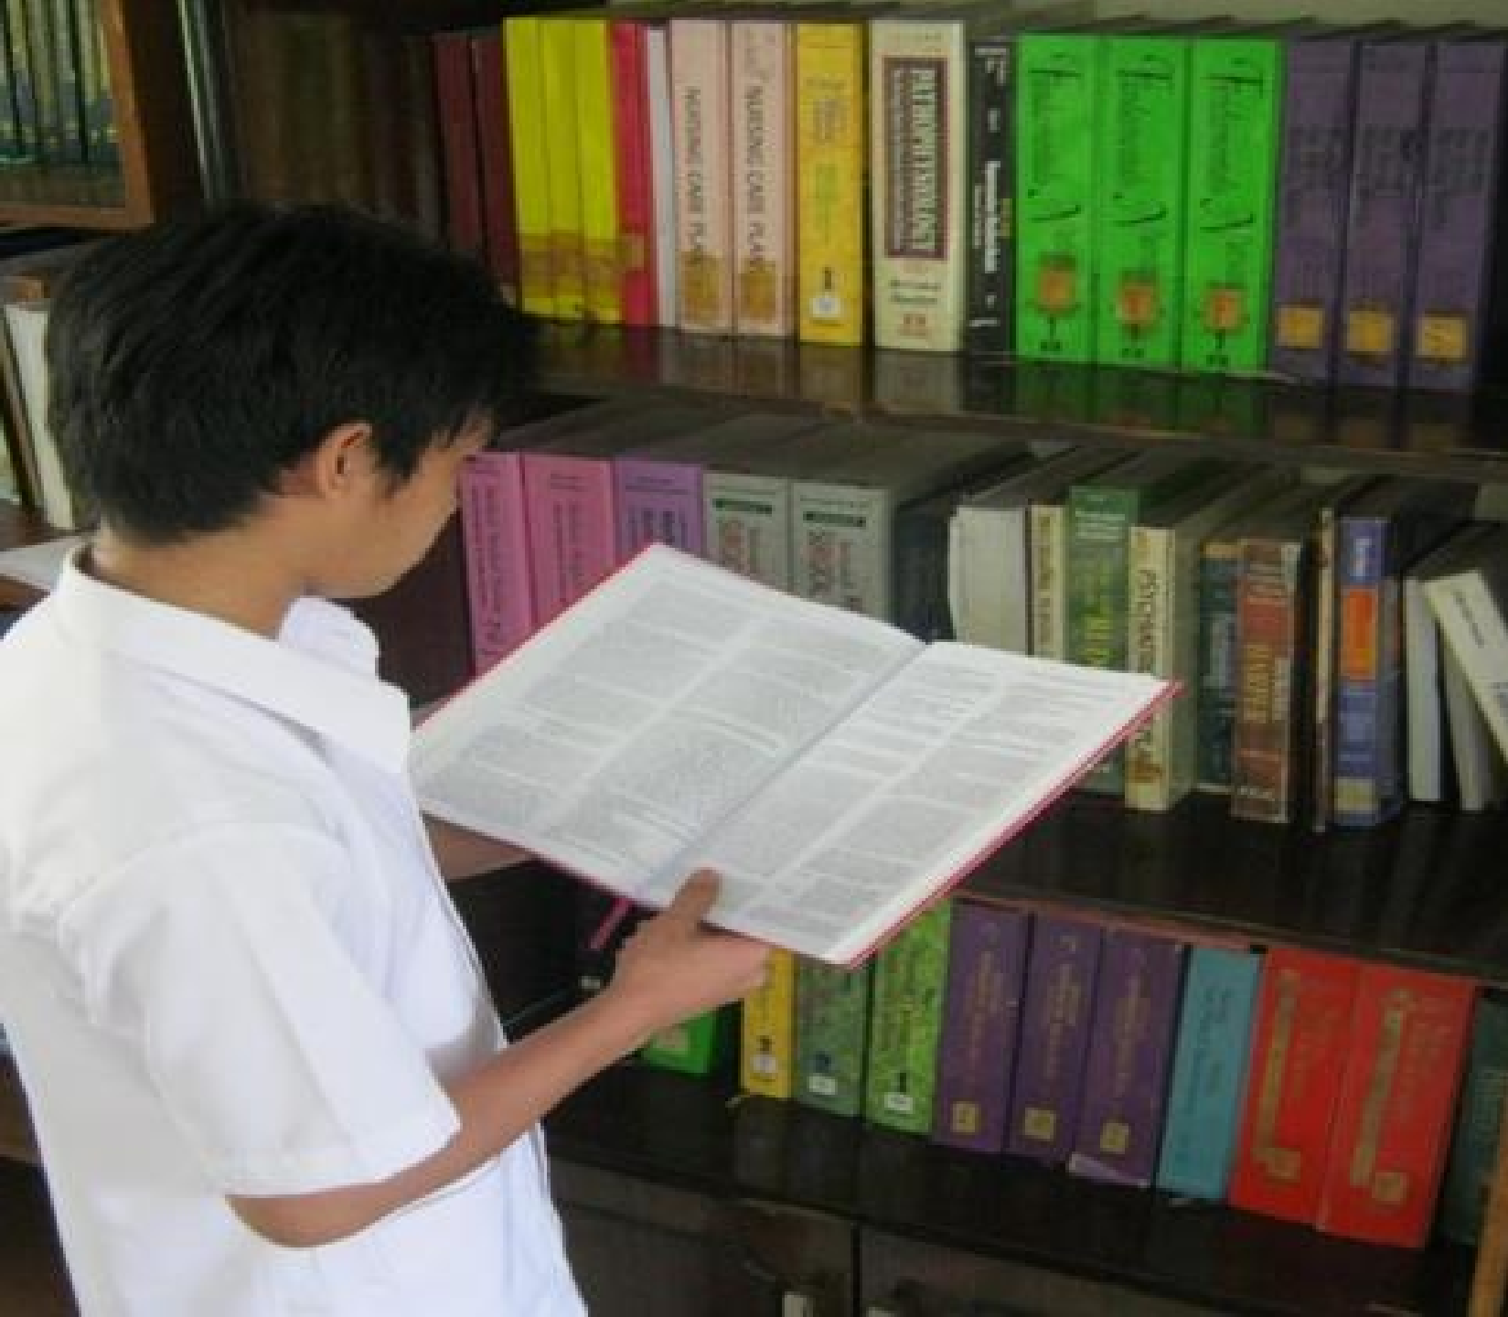

PERPUSTAKAAN

Slide 21
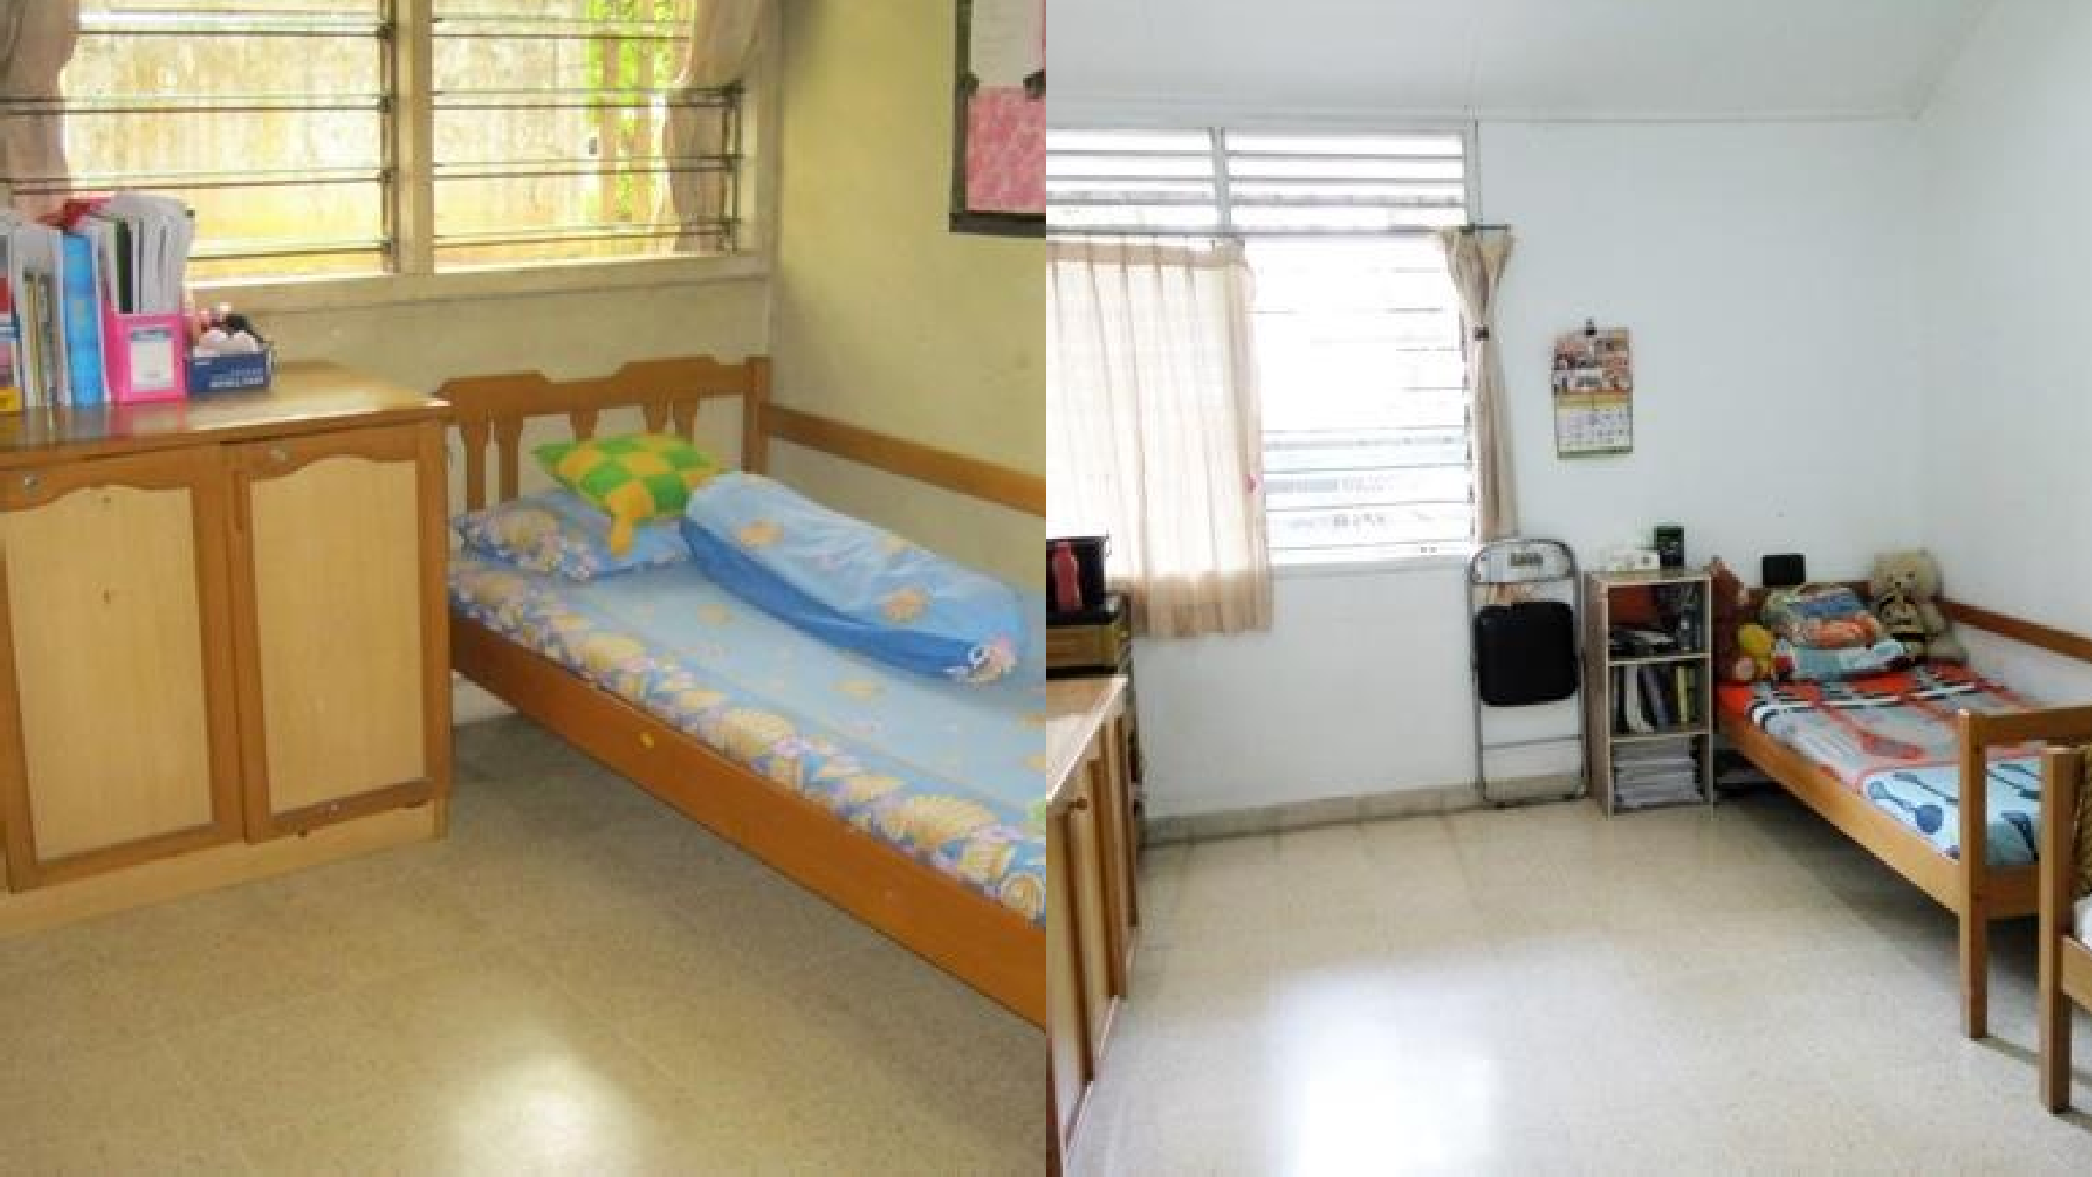

ASRAMA PUTRA
DAN PUTRI

Slide 22

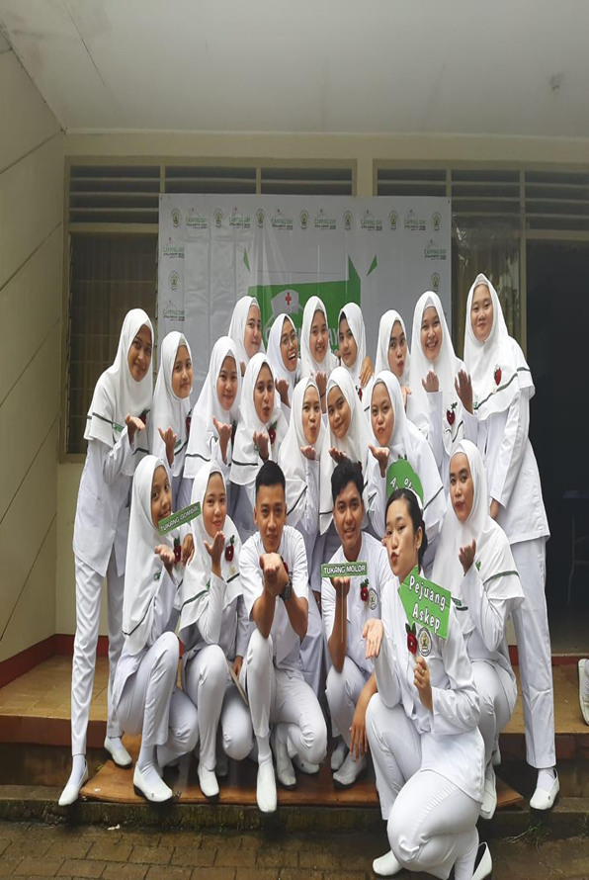
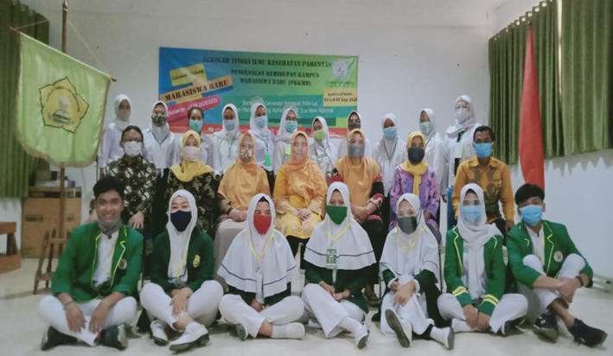
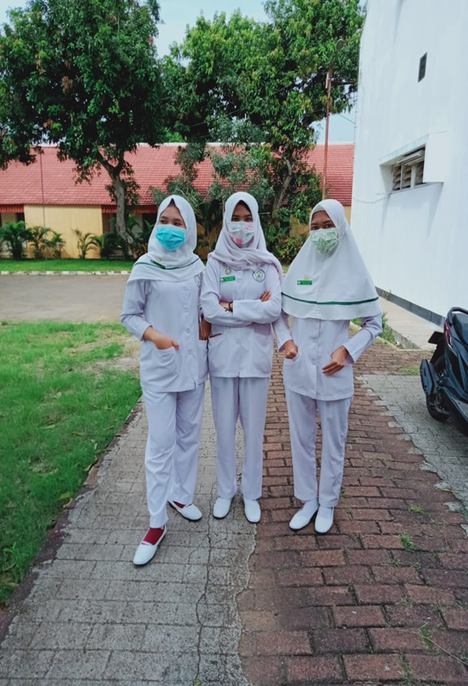
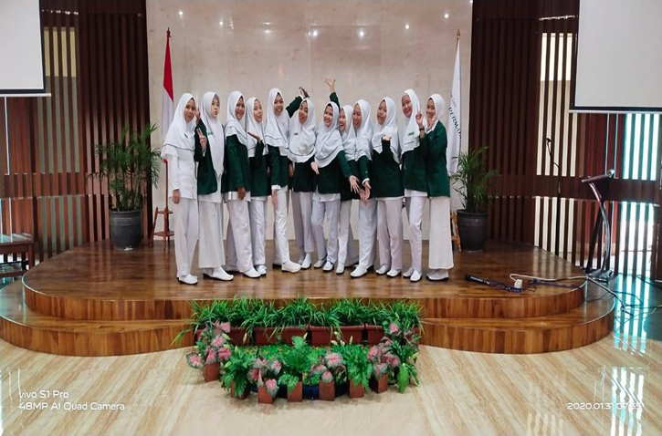

Slide 23

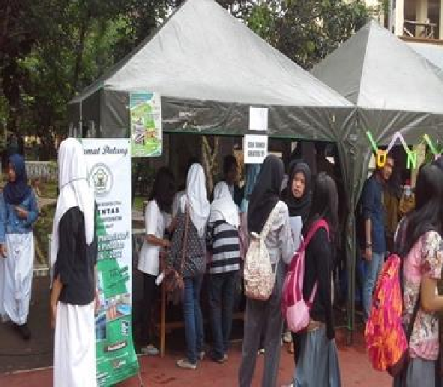


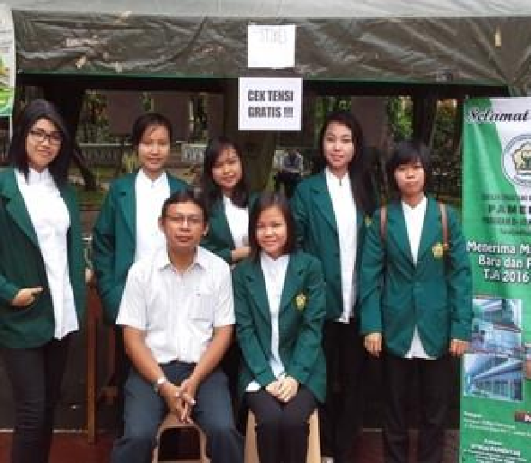
Presentasi SMK Kesehatan se Jabodetabek
Team Medis ( Pentas Olahraga & Seni ) di
SMK
Penyebaran Brosur : Jabodetabek,
Kalimantan, Sulawesi, Papua, Sumatera, Jawa dll

Slide 24


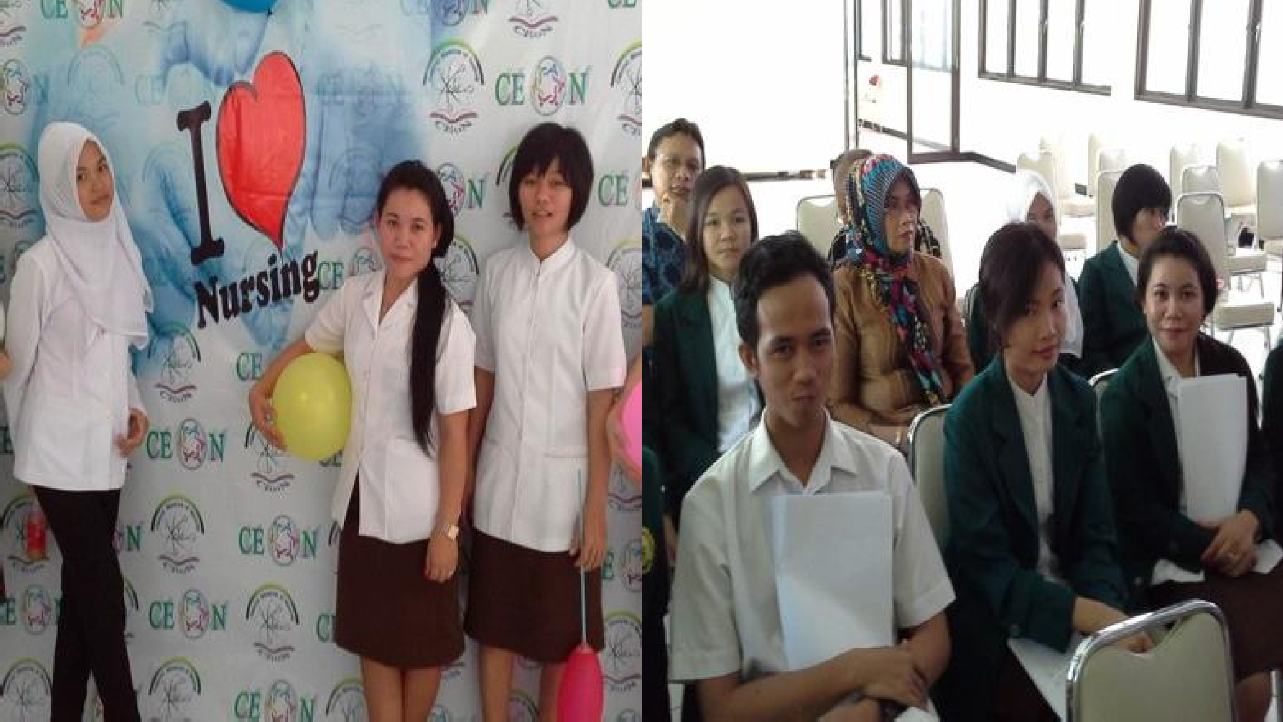


Slide 25
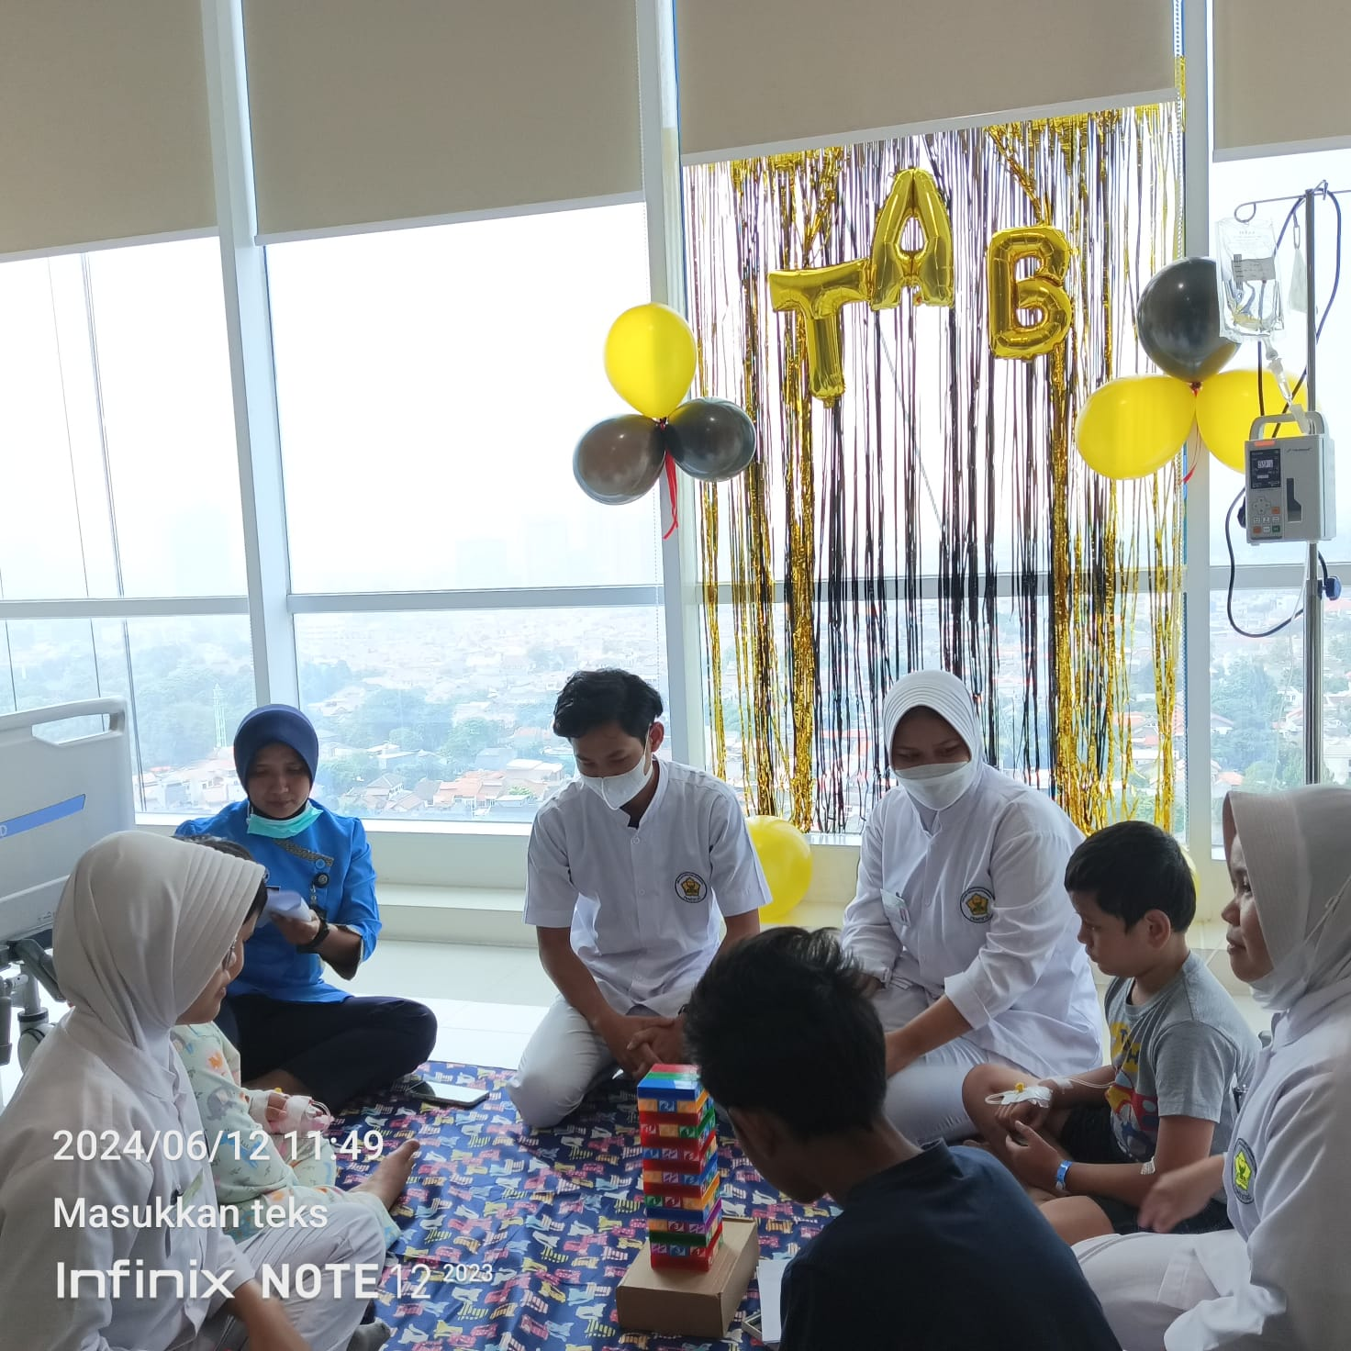
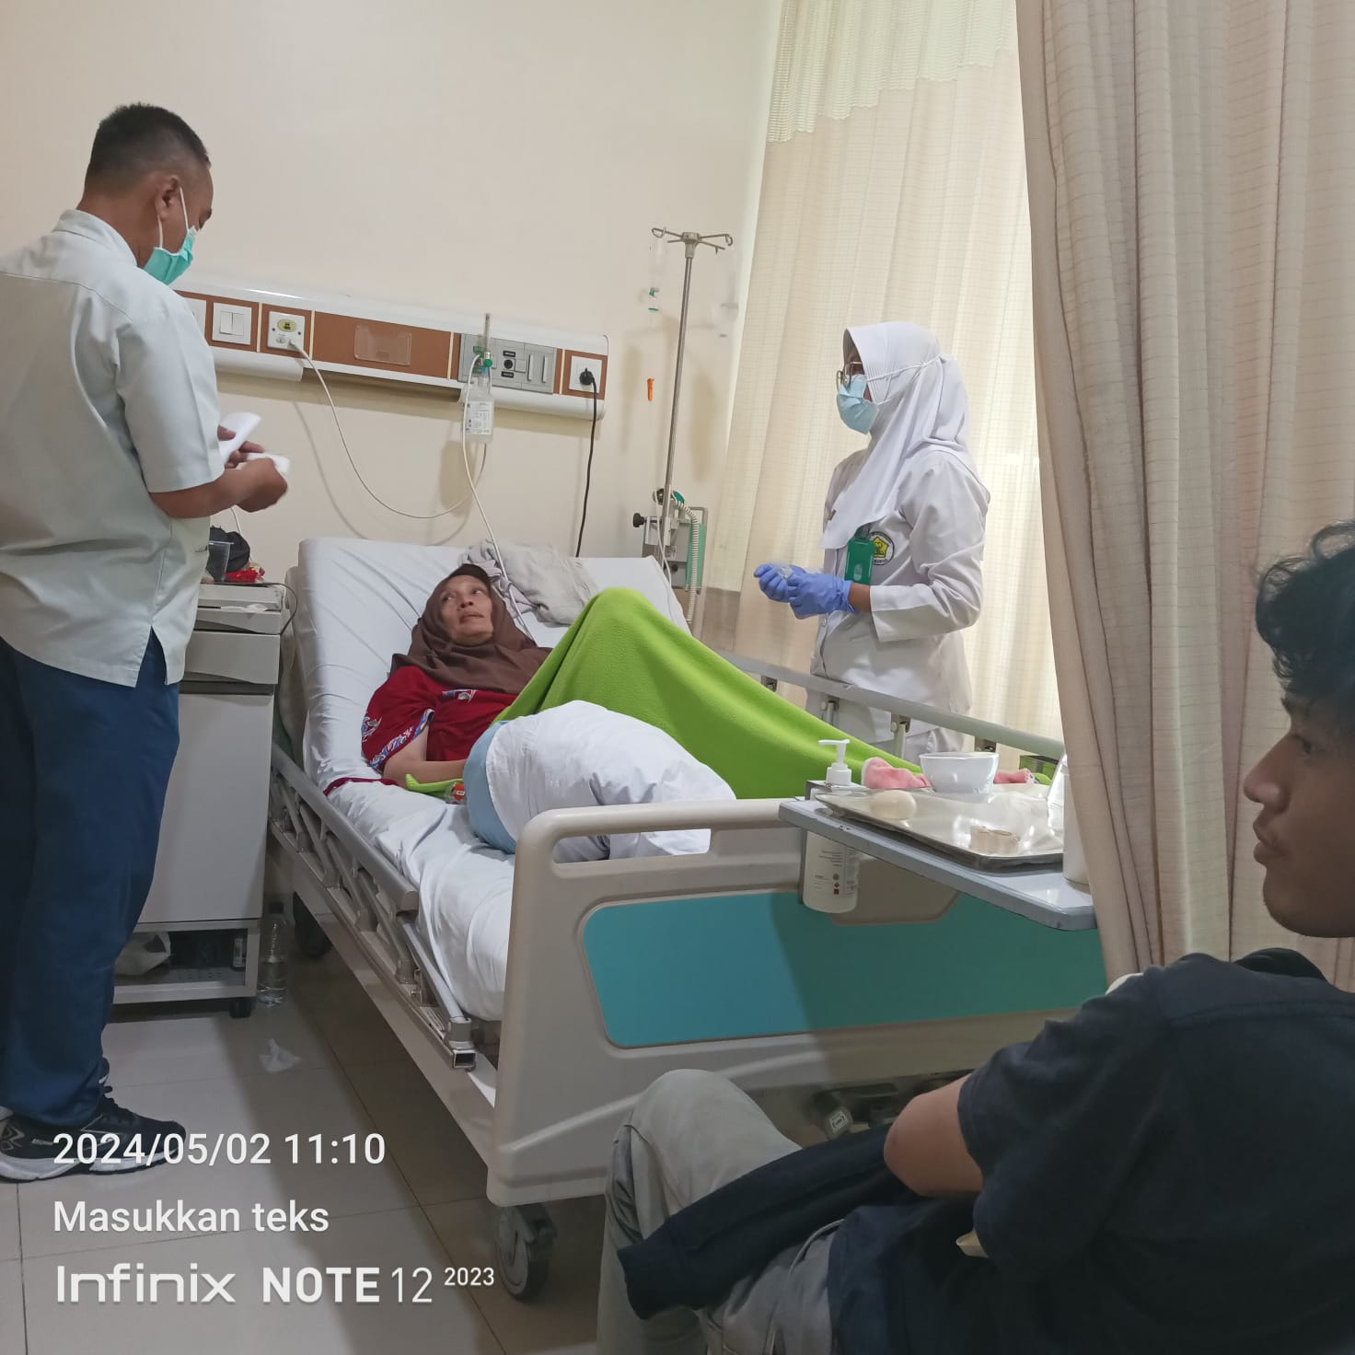

Slide 26



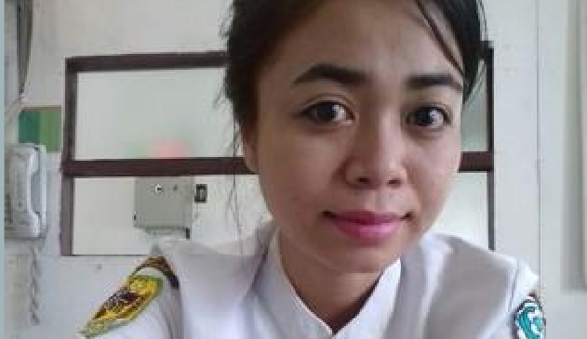
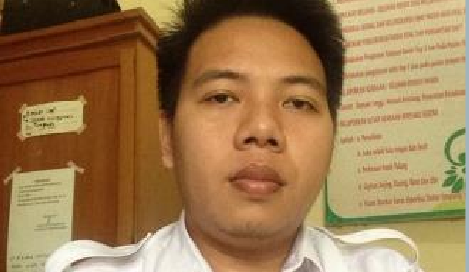
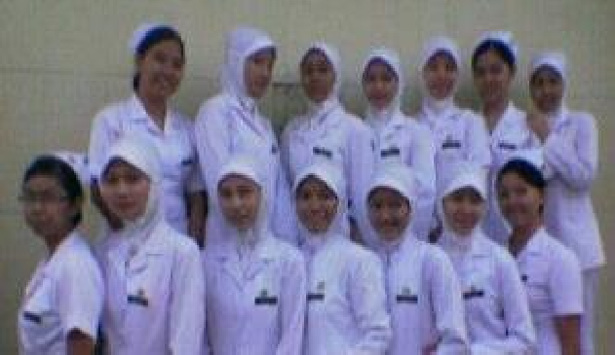
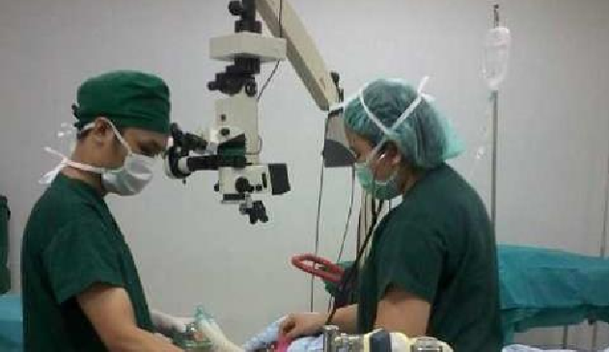

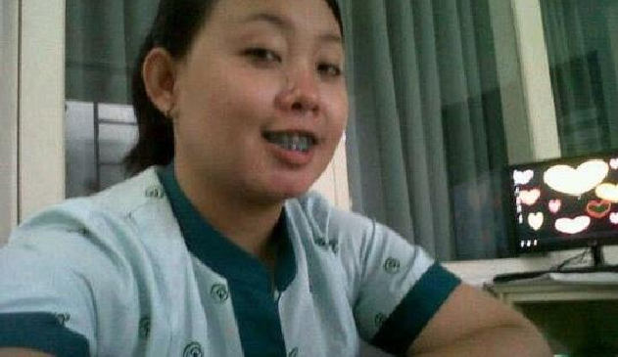


Slide 27
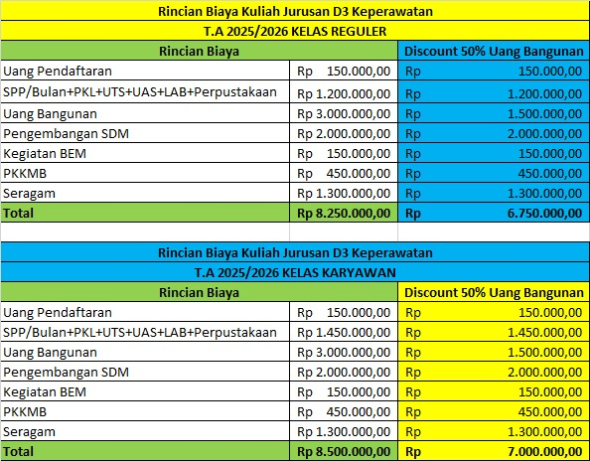
BIAYA MASUK STIKES PAMENTAS TA. 2025/2026
GEL I
DSCT 50%
Uang Gedung

Slide 28
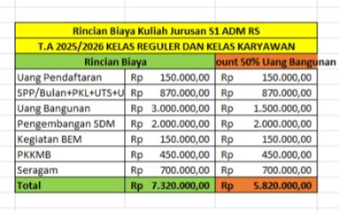

Slide 29
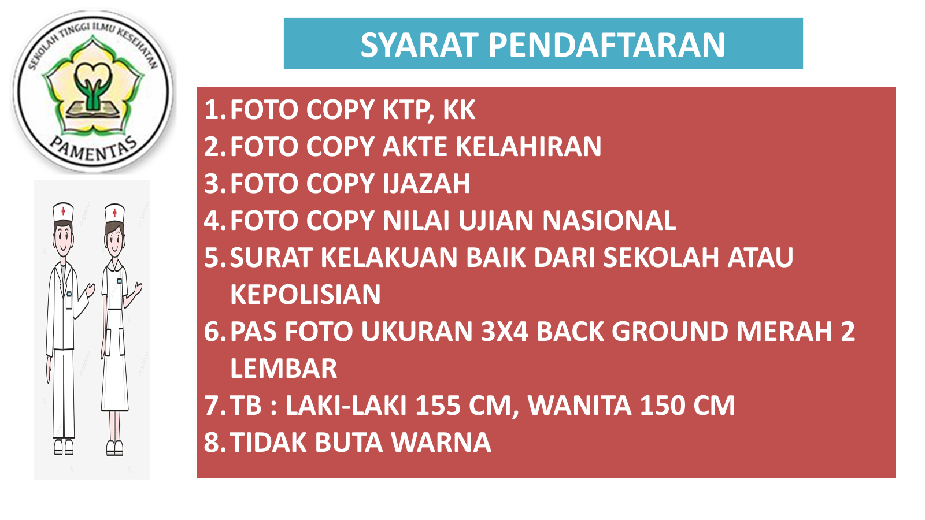

Slide 30
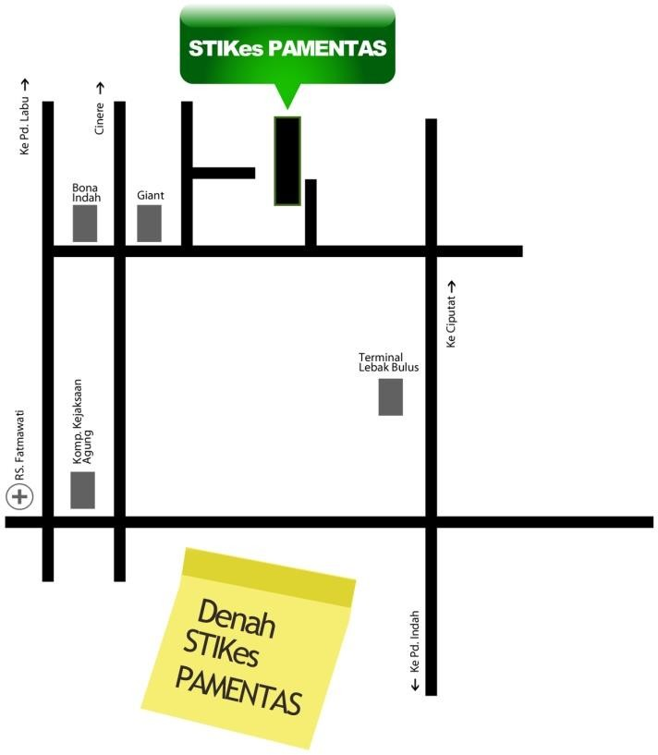
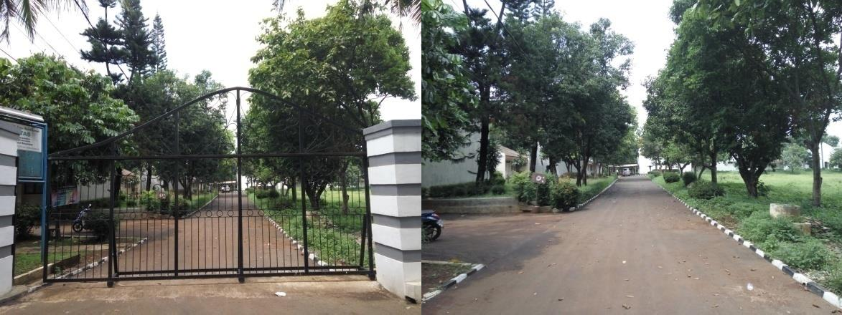
STIKes PAMENTAS
Jl. Pertanian Raya No. 1 Lebak Bulus Jakarta Selatan 12440
Telp. (021) 27819632
Web: stikespamentas.ac.id
Email:stikespamentasjakarta@gmail.com

Slide 31


